Slide 1
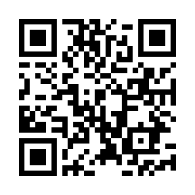
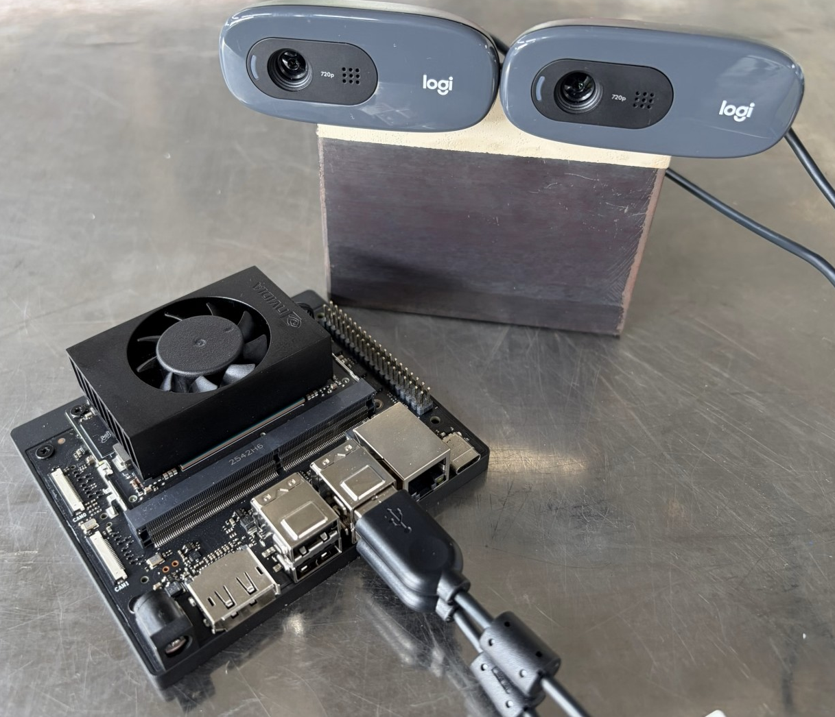
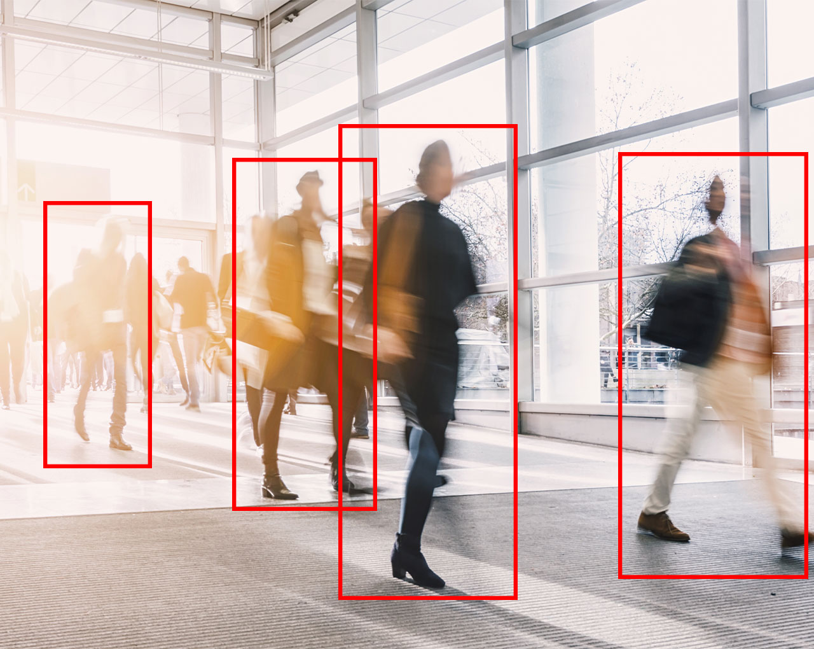

⚙開発リポジトリ
1 リポジトリ情報
2 目的
📁リポジトリ名：Image-Recognition
👤開発メンバー：水野
🔗https://github.com/Mizuno-b/Image-Recognition
・画像認識技術の獲得
・リアルタイム推論実装
・実運用想定での最適化
3 概要
4 実現目標
YOLO^{※1}を使用したリアルタイム物体検出システム。
人物検出・距離推定に対応。
・ 人検知による、リフト安全性向上の実現
・ AMRパレット認識の実現
動作環境
動作イメージ
5 考えられる技術展開
・タイヤ認識
・ジャッキポイント認識
・人追尾
※1：You Only Look Onceの略称で画像の中にある物体をリアルタイムで認識するAIモデル

